Slide 1
MEDICIÓN DEL TAMAÑO DEL SOFTWARE EN APLICACIONES SOA CON PUNTOS DE FUNCIÓN COSMIC
Mirella Pérez Falcón

Slide 2
CONTENIDO
Conceptos básicos de SOA
Principios de SOA
Componentes de la arquitectura SOA
Tipos de servicios y niveles
SOA y Web Services
Puntos de función IFPUG
IFPUG Y SOA
Puntos de función COSMIC
COSMIC Y SOA
Arquitectura en capas
Aplicaciones/límites monolíticos
Servicios autónomos y diferentes canales software
Complejidad de los servicios (procesos)
CONCLUSIONES

Slide 3
Conceptos básicos de SOA
Arquitectura de servicios independientes entre sí que se acoplan para soportar los diferentes requerimientos de los usuarios y los procesos de negocio.
Servicios débilmente acoplados y altamente interoperables.
Amplio rango de tecnologías y protocolos (ej.: REST, RPC, DCOM, CORBA, Web Services, etc.).
OASIS define SOA como lo siguiente:
  Un paradigma para organizar y utilizar capacidades distribuidas bajo el control de diferentes propietarios y dominios. Manera uniforme de ofrecer, descubrir, interactuar y usar dichas capacidades y producir los efectos deseados de manera consistente y medible.

Slide 4
Principios de SOA
Arquitectura en capas de abstracción compuesta por servicios Web: reutilizables, compartidos e interoperables.
Principios según el diseño y definición de SOA centrándose en el comportamiento :
Reusabilidad
Contrato de servicios
Servicios de Acoplamiento Suelto
Abstracción de servicios
Empaquetamiento del servicio
Autonomía de servicios (o encapsulación) Sin estado
Descubrimiento de servicios

Slide 5
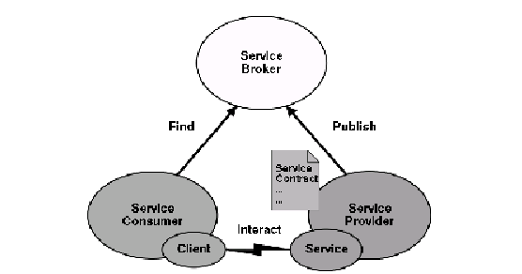
Componentes de la arquitectura SOA
En el nivel más alto de SOA encontramos tres componentes:
El servicio
El directorio
El cliente
Colaboraciones entre componentes:
Localización de servicios
Publicación de servicios
Comunicación entere servicios y clientes

Slide 6
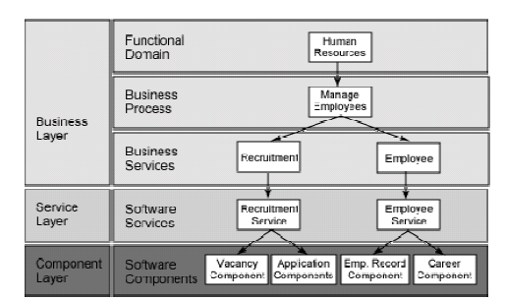
Tipos de servicios y niveles
Servicios de negocio
Servicios de integración
Ilustración: Jerarquía en la que los servicios de negocio en una capa pueden estar compuestos de servicios colaboradores o orquestados en un nivel inferior.
El concepto de CAPAS es fundamental en la IDENTIFICACIÓN DE SERVICIOS.

Slide 7
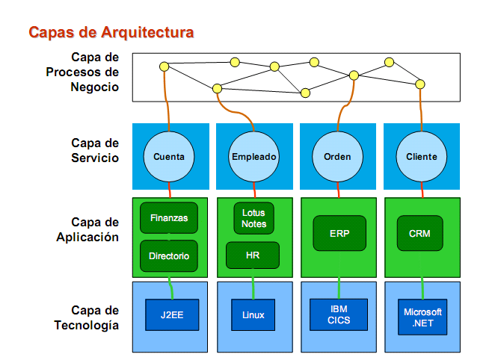
Capas de SOA

Slide 8
Beneficios de SOA frente a una arquitectura tradicional
Reduce la complejidad
Reutiliza los servicios
Integra aplicaciones → menor coste de mantenimiento e integración
Orientada a procesos y enfocada al cambio
Independencia entre las aplicaciones, la infraestructura y plataforma tecnológica.
Posibilidad de reconfigurar sus recursos de TI sin necesidad de realizar una integración profunda.

Slide 9
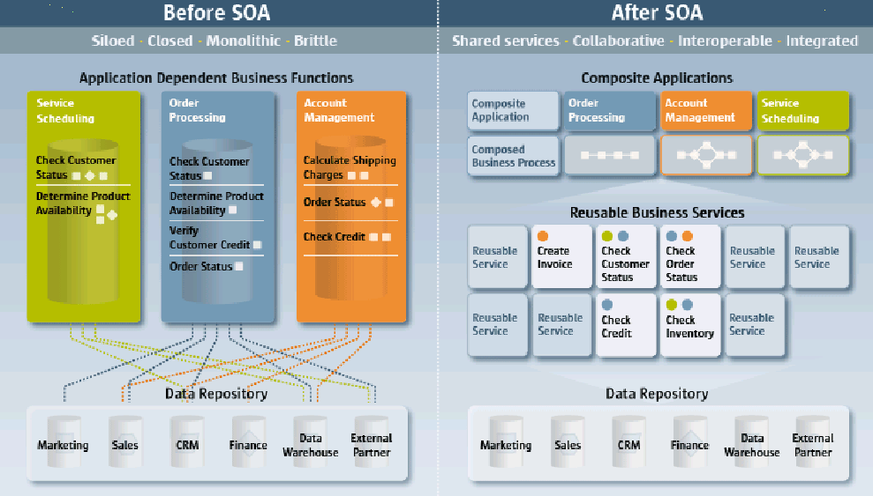
Antes y después de SOA

Slide 10
SOA y Web Services
Web Services : caso particular de servicio: componente software identificado por un URL cuyas interfaces públicas están definidas y descritas usando XML.
Se puede implementar cualquier tecnología basada en servicios.
Servicios Web para SOA:
XML: representación de datos.
HTTP: Protocolo estándar Web.
SOAP: intercambio de datos.
WSDL (Lenguaje de Descripción de Servicios Web)
UDDI (Descripción, descubrimiento e Integración Universal)

Slide 11
Puntos de función IFPUG
Asume un modelo de software que consta de dos partes:
Modelo de Datos: archivos lógicos internos y externos.
Modelo de Transacciones: operaciones que el usuario desea hacer con los datos: entrada, salida y consulta.
Función de medición
Variables de entrada: los tipos de función y la complejidad de las mismas.
Frontera de la aplicación (application boundary) separa el sistema a ser medido del dominio del usuario.

Slide 12
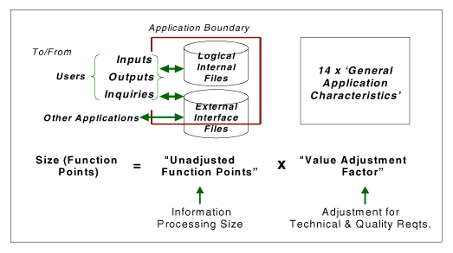
Puntos de función IFPUG

Slide 13
IFPUG Y SOA
Limitado superiormente:
  Sin importar el tamaño o complejidad, un proceso elemental de entrada no puede obtener más de 6 FP y un fichero no puede obtener mas de 15 FP.
  Diferentes interpretaciones con respecto a la agregación es contrario a la autonomía de procesos elementales: fácilmente conducen a diferentes asignaciones numéricas para el mismo conjunto de requisitos.
  IFPUG no es “asociativo” en un sentido matemático, o “el total no es igual a la suma de las partes”.

Slide 14
IFPUG Y SOA
Se emplea un factor de ajuste para requisitos no funcionales:
  Tal factor no toma en cuenta la reusabilidad del software: una función (servicio u operación de servicio) provista varias veces a diferentes sistemas se cuenta esas tantas veces, independientemente de que sea e implementada una o varias veces.
Caja negra: ningún proceso interno puede ser identificado y medido, a no ser que dispongamos de otro proceso que envie o reciba datos desde o hacia el usuario final fuera del límite del sistema completo.

Slide 15

Puntos de función COSMIC
Aplicable a una arquitectura en una capa o en múltiples capas, o a cualquier peer item dentro de una capa (layer).
Requisitos Funcionales del Usuario (FUR): prácticas y procedimientos de usuario que el software debe llevar a cabo para cumplir las necesidades de los usuarios.
Tamaño de FUR: se obtiene mediante la suma aritmética del tamaño de los movimientos de datos asociados al mismo, según:

Slide 16
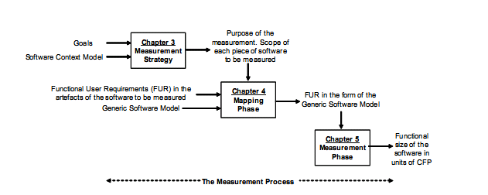
Puntos de función COSMIC

Slide 17
COSMIC Y SOA
Posibilidad de considerar:
  diferentes capas unidas mediante componentes software separados dentro de cada capa y,
  diferentes perspectivas de medida (a parte de “usuario final” , basados en distintos propósitos de medida.
Las escalas de valor no están limitadas superiormente.
COSMIC es más asociativo que IFPUG: a procesos muy complejos (servicios u operaciones de servicios) se le asignan números mayores que a procesos.

Slide 18
COSMIC Y SOA
COSMIC no emplea ningún factor de ajuste.
La capacidad de descomponer el sistema en capas pares de elementos software dentro de cada capa permite considerar algunos procesos sólo una vez en lugar de muchas. Lo que a su vez permite hacer que los procesos internos sean visibles para los fines específicos de medición.
Enfoque de caja blanca: cada capa y elemento, cuando son identificados, tiene su propia frontera, revelando a su vez procesos internos a sus usuarios ( otras capas o elementos).

Slide 19
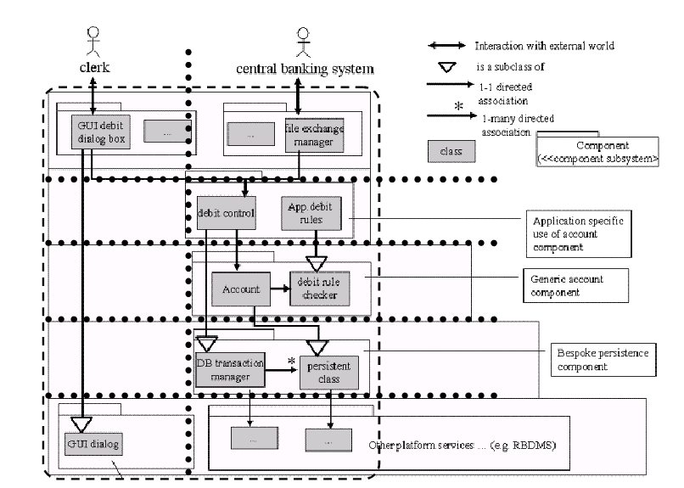
Arquitectura en capas:
Ilustración: línea de guiones => frontera IFPUG; líneas de puntos negros => frontera COSMIC

Slide 20
Aplicaciones/límites monolíticos
En Cosmic:
  Particiones ➔ diferentes posibilidades dependiendo del propósito de la medida y de la arquitectura.
  Cualquier capa es una colección de unidades (elementos) software ➔ servicios.
Cada unidad (servicio) debe tener una interfaz mediante la cual sus operaciones pueden ser iniciadas o accedidas.

Slide 21
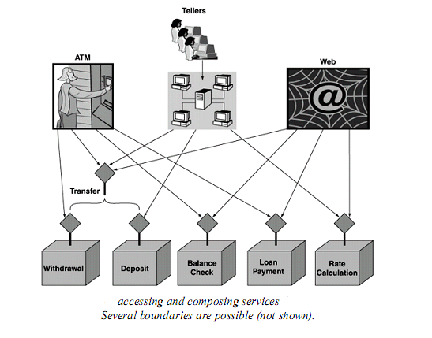
Servicios autónomos y diferentes canales software
Cada una de las fronteras separadoras en el método COSMIC y su enfoque de caja blanca, permitiría identificar los servicios internos como requeridos y provistos autónoma e independientemente.
Diferentes canales proveen diferentes funciones, incluso cuando la situación inicial y los resultados finales puedan ser lo mismo.

Slide 22
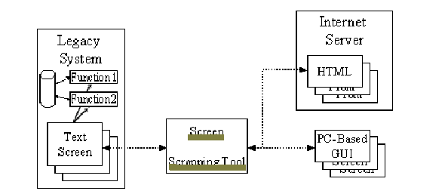
Compartición de datos
Cosmic permite identificar los servicios intermedios como autónoma e independientemente requeridos y provistos (ej.:Screen Scrapping Tool en compartición de datos entre 2 o más aplicaciones).

Slide 23
Complejidad de los servicios (procesos)
Estimación del esfuerzo: La cuestión de tener delimitados y no delimitas escalas de valores para los objetos de medida.
Ciertos casos en IFPUG emplean una escala de tres niveles de complejidad.
COSMIC provee escalas de rango abiertas para tomar en cuenta funciones de alta complejidad (intercambio de datos o accesos)
Mayor exactitud en la asignación numérica para diferenciar servicios en un entorno SOA y en otros tipos de arquitectura.

Slide 24
Conclusiones
SOA es una manera de organizar soluciones que promueve reusabilidad, crecimiento e interoperabilidad.
En SOA, el método de medida elegido debería ser capaz de diferenciar funcionalidad basada en los aspectos y características de la arquitectura.
IFPUG no lo permite, mientras que COSMIC tiene más posibilidades al respecto.
Es mejor que las diferentes porciones de software (servicios) se estiman individualmente, por separado.

